Slide 1



청소년 복합문화. 체육광장 건립의 필요성과 제안 및 요청
원주시 관내 경로당
주방 후드 교체 촉구
【박한근 의원】

Slide 2
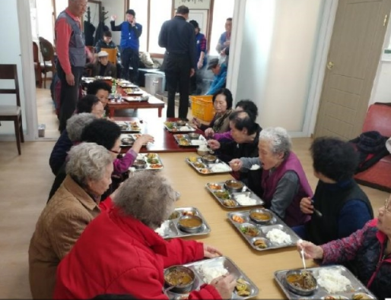

Slide 3
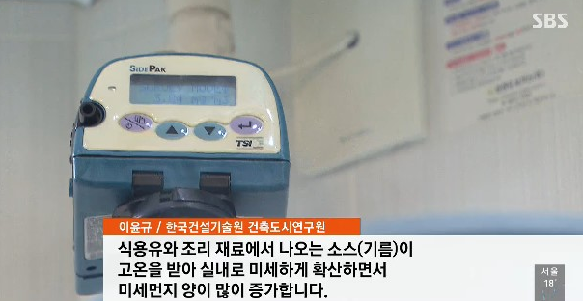

Slide 4
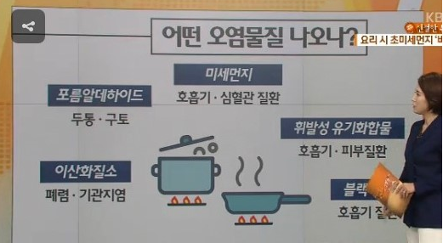

Slide 5
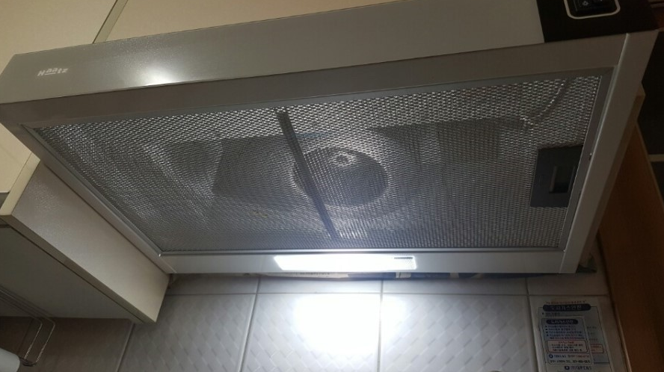

Slide 6
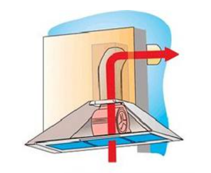
주방 후드의 작동 원리

Slide 7
청소년 복합문화. 체육광장 건립의 필요성과 제안 및 요청
원주시 관내 경로당
주방 후드 교체 촉구
【박한근 의원】

Slide 8
청소년 복합문화. 체육광장 건립의 필요성과 제안 및 요청
감사합니다.
【박한근 의원】

